Slide 1
Математическое и физическое моделирование промышленных систем нефтедобычи
Головин Сергей Валерьевич
Заместитель председателя СО РАН по комплексному развитию
Директор НОЦ «Газпромнефть-НГУ»
профессор РАН, доктор физико-математических наук

Slide 2
Цифровые методы моделирования
Разведка
Геология
Геофизика
Разработка и бурение
Проект разработки
Разработка и добыча
Анализ добычи
Оптимизция скважин и оборудовани
Разведочное бурение
Исследование кернов
Оценка запасов
Бурение
Экономика
Прогноз добычи
Повышение нефтеотдачи
Мониторинг
Оценка инвестиций и рынка
Оценка рсков
Пополнение данных о месторождении
Notes:
Совершенствование современных технологий разработки углеводородов во многом связано с развитием математических моделей, описывающих геофизические и гидродинамические процессы, происходящие при добыче углеводородов. Улучшение качества моделирования опирается на рост вычислительной мощности компьютерной техники, развитие измерительных методик, а также появление новых направлений исследования таких как искусственный интеллект и машинное обучение. Поток цифровой информации с месторождения предоставляет собой объем фактических данных о режиме и особенностях разработки, но нуждается в упорядочивании и осмыслении для того, чтобы на основе этой информации можно было принимать решения.

Slide 3
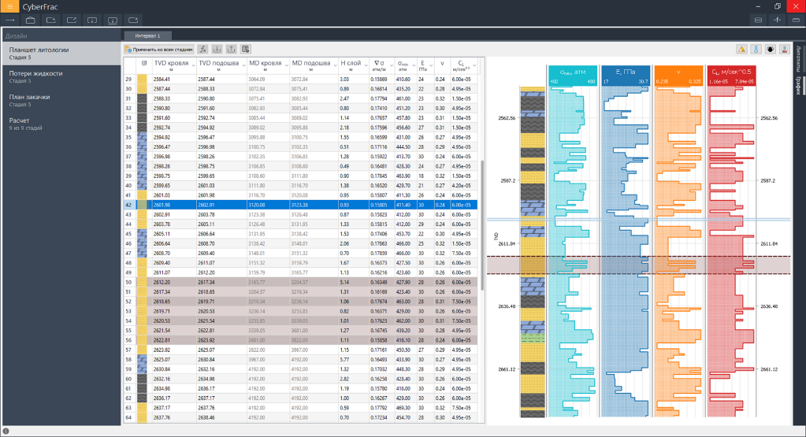
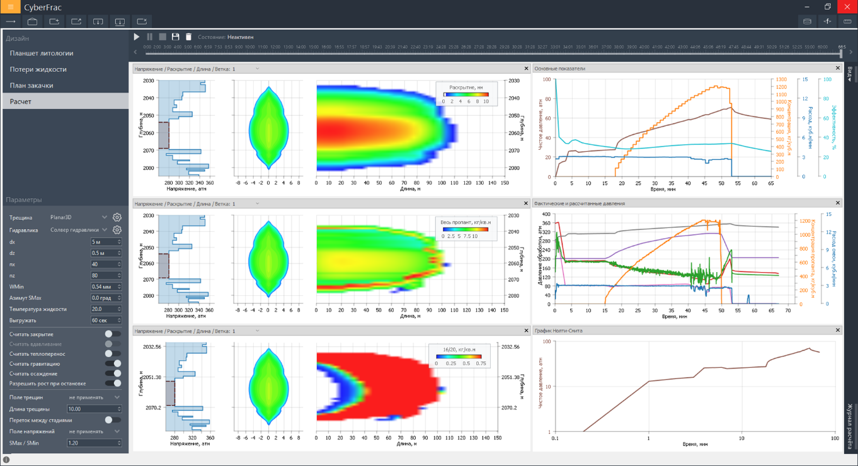
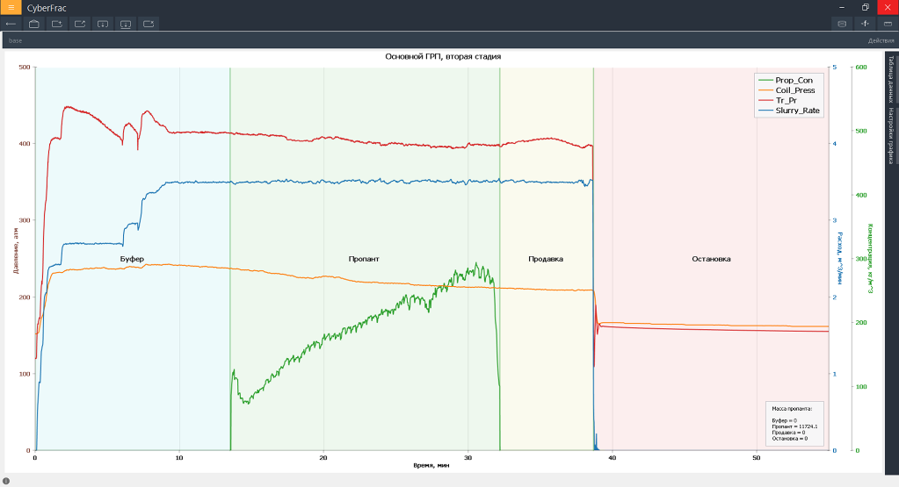

Симулятор гидроразрыва пласта «КиберГРП»
Технологический барьер в связи с ограничениями по поставке в Россию современных технологий нефтедобычи
Проект выполнен в 2017-2019 гг. консорциумом МФТИ, Сколтех, ИГиЛ СО РАН, СПбПУ + НТЦ Газпромнефти
Создан высокотехнологичный программный продукт «КиберГРП» международного уровня

Slide 4
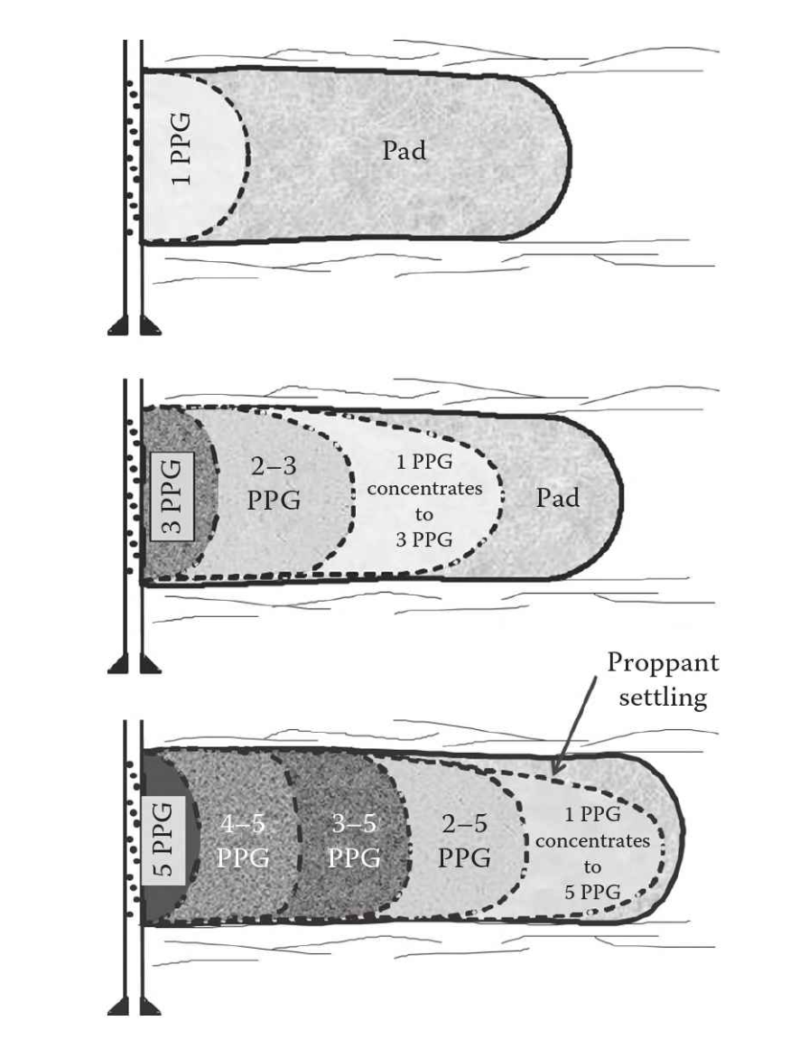
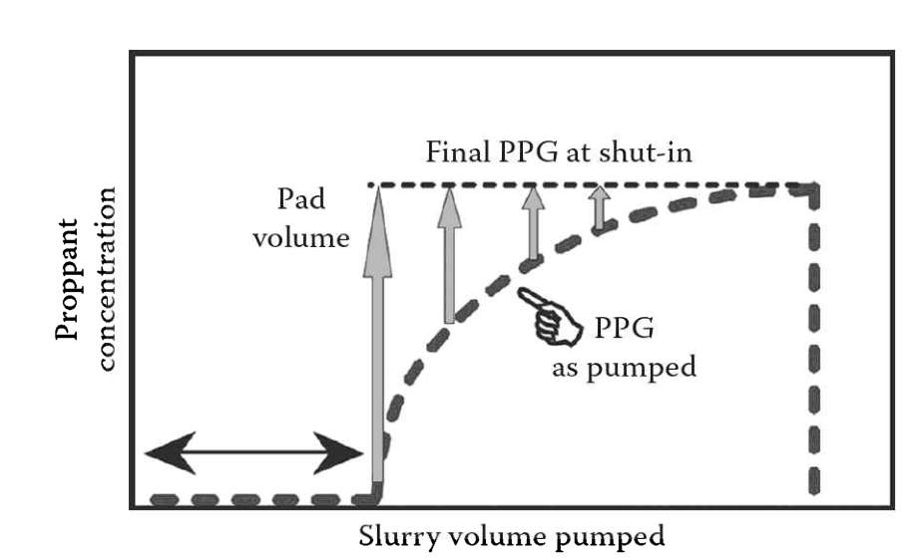
Задача о размещении проппанта
Инициация и начальное развитие трещины при закачке «подушки» из чистой жидкости
Закачка расклинивающего агента – проппанта с нарастанием концентрации
Завершение закачки проппанта, продавка, остановка насосов
Оценка параметров трещины: закреплённая длина, проницаемость
Задача: выбрать оптимальный график закачки проппанта
Иллюстрации из книги M.B. Smith, C.T. Montgomery. Hydraulic fracturing. CRC Press, 2015

Slide 5
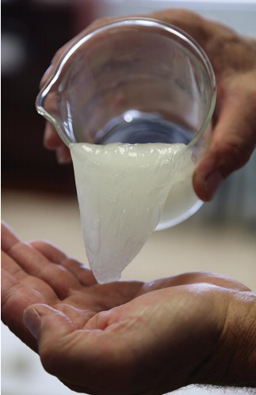
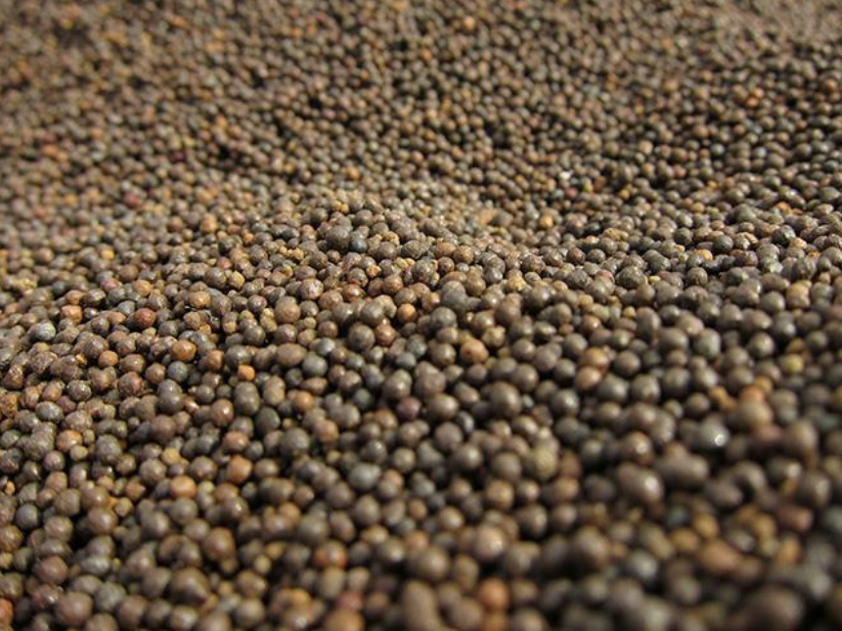
Реологические свойства гуарового геля
Вязкость сшитого гуарового геля при T=25C
Разрушение структуры геля при увеличении скорости деформации
Проппант: круглые керамические гранулы размером 0.8-1.2 мм.

Slide 6
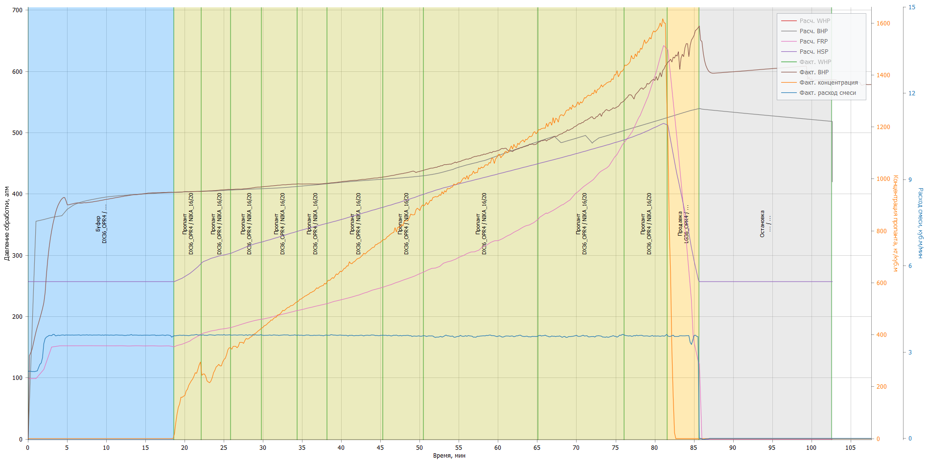
Сравнение модели с полевыми данными
Фильтрация через плотную упаковку
Концевое экранирование
Постановка задачи: Определить условия бриджинга (локальной остановки) проппанта
Описать структуру потока с учетом переноса проппанта с высокой концентрацией

Slide 7
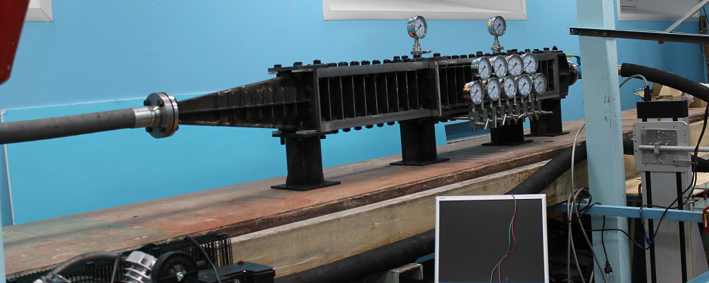
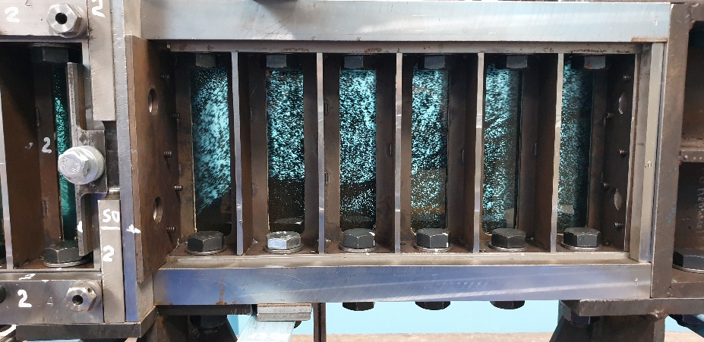
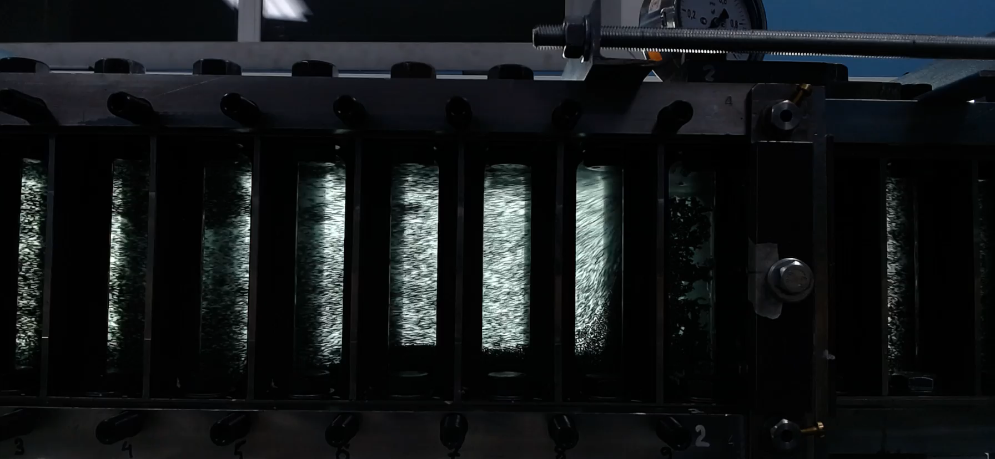
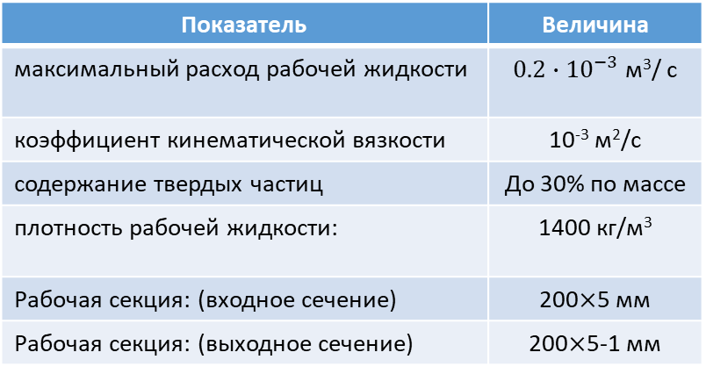
Экспериментальный стенд для исследования бриджинга проппанта
Показатель | Величина
максимальный расход рабочей жидкости | $0.2∙{10}^{−3}$ м³/ с
коэффициент кинематической вязкости | 10⁻³ м²/с
содержание твердых частиц | До 30% по массе
плотность рабочей жидкости: | 1400 кг/м³
Рабочая секция: (входное сечение) | 200$×$5 мм
Рабочая секция: (выходное сечение) | 200$×$5-1 мм

Slide 8
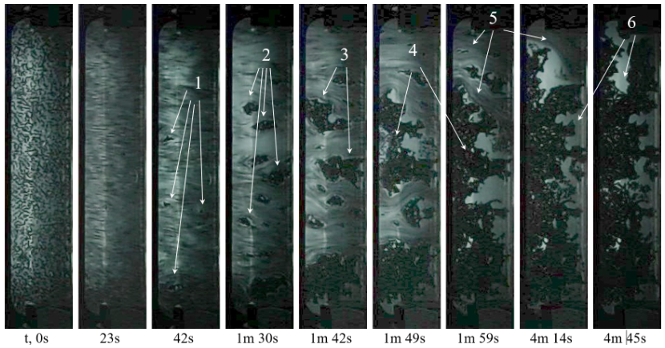
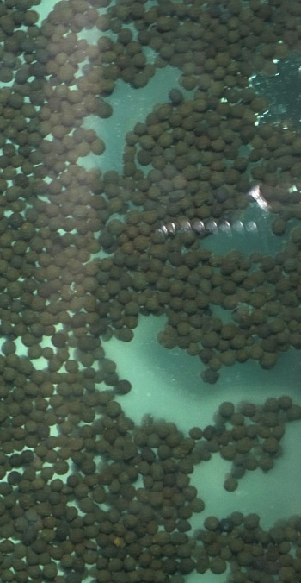
Механизм формирования бриджинга
Структура центров локальной остановки проппанта
Временная развертка стадий формирования бриджинга

Slide 9
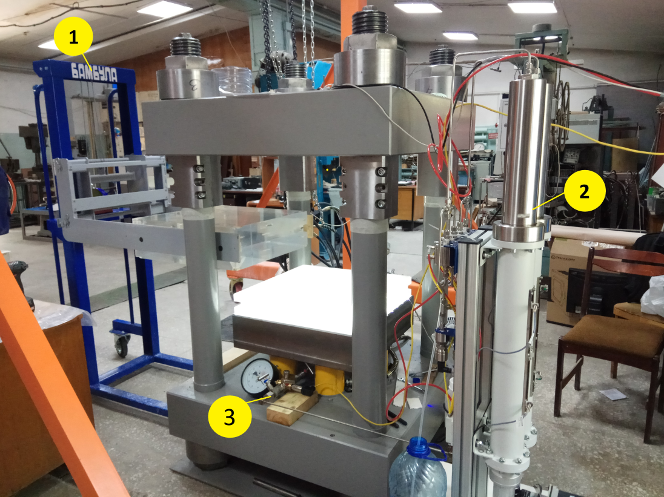
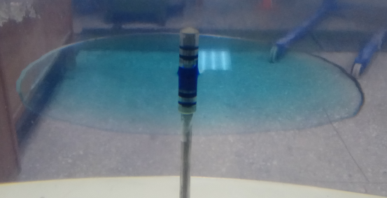
Стенд для моделирования развития плоской трещины ГРП
Параметр | Значение
Размер образца (max) | 60 х 60 см
Вертикальное усилие | 250 тонн
Давление нагнетаемой жидкости | 20 МПа
Расход жидкости гидроразрыва | 0.001–1 мл/с
Вязкость жидкости | 10⁻³ – 30 Па с
Материалы испытуемых блоков | оргстекло, цемент, гипс
Модуль Юнга испытуемых блоков | 1 – 10 ГПа
Система регистрации | Давление жидкости в подводящей системе, контроль расхода жидкости, давление вертикального сжатия, видеокамера высокого разрешения, датчики акустической эмиссии
(1) устройство установки рабочих плит,
(2) насос ЛН-400-200, (3) гидрораспределитель с датчиками давления и температуры

Slide 10
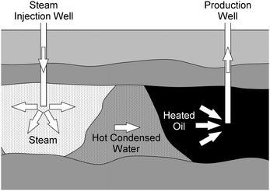
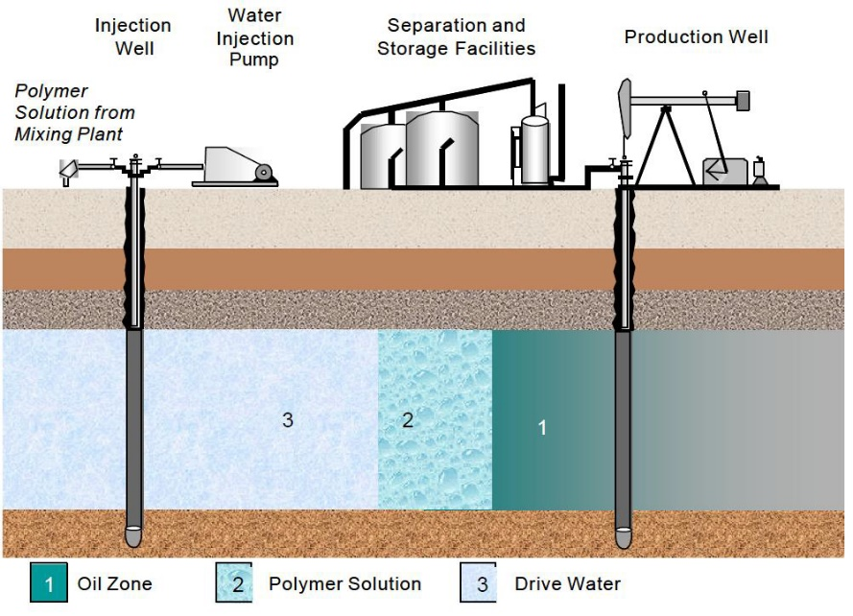
Выбор оптимального метода увеличения нефтеотдачи
ОСНОВНЫЕ МЕТОДЫ УВЕЛИЧЕНИЯ НЕФТЕОТДАЧИ
Физико-Химические МУН
Тепловые МУН
Газовые МУН
Прочие МУН
Цель работы: разработка и реализация алгоритма расчета эффективности МУН методами машинного обучения для выбора оптимального вида МУН в зависимости от основных свойств объекта разработки

Slide 11
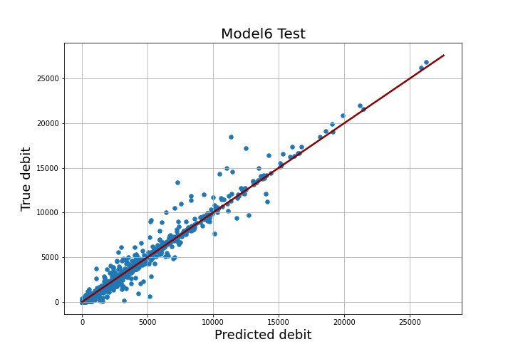
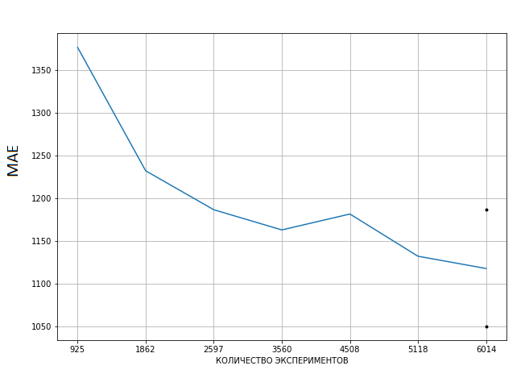
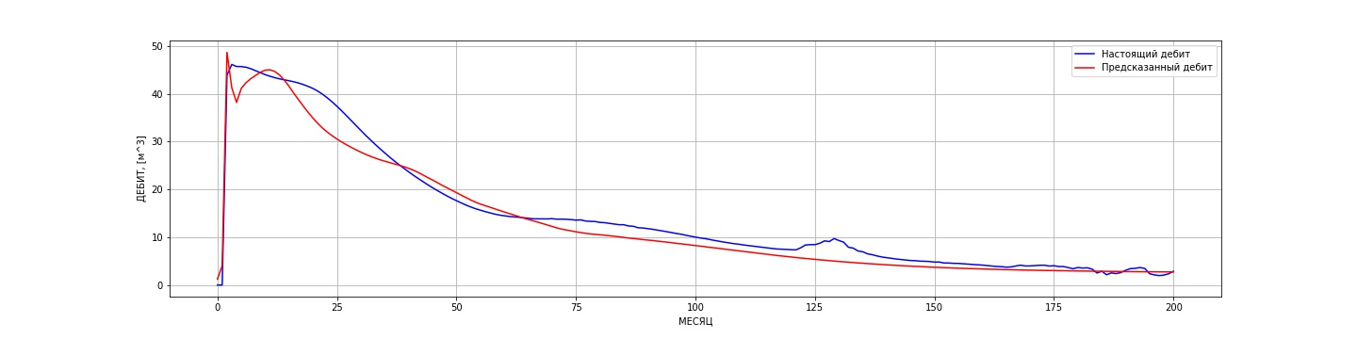
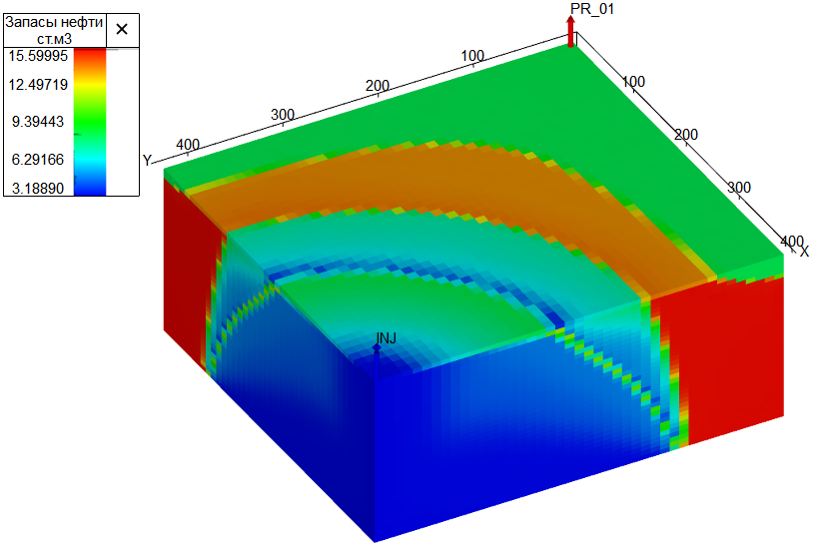
Результаты на примере ASP заводнения
Прокси модели суммарной добычи нефти за 200 месяцев.
Моделируется элемент заводнения ¼ от 5-ти точечной схемы. Нагнетающие скважины в углах, добывающая - в центре.
Один слой, анизотропный по вертикали.
Вертикальные скважины.
Моделируются: базовое заводнение (водой), ASP заводнение, закачка углеводородных газов и закачка пара.
Прокси модели помесячной/погодовой добычи нефти – временная зависимость

Slide 12
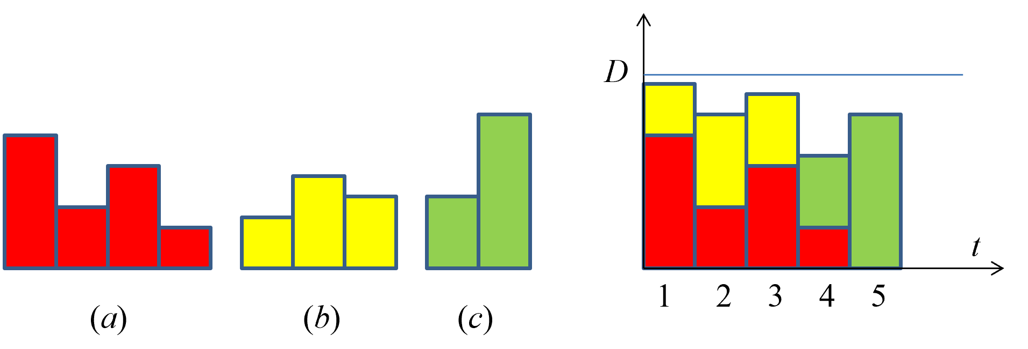
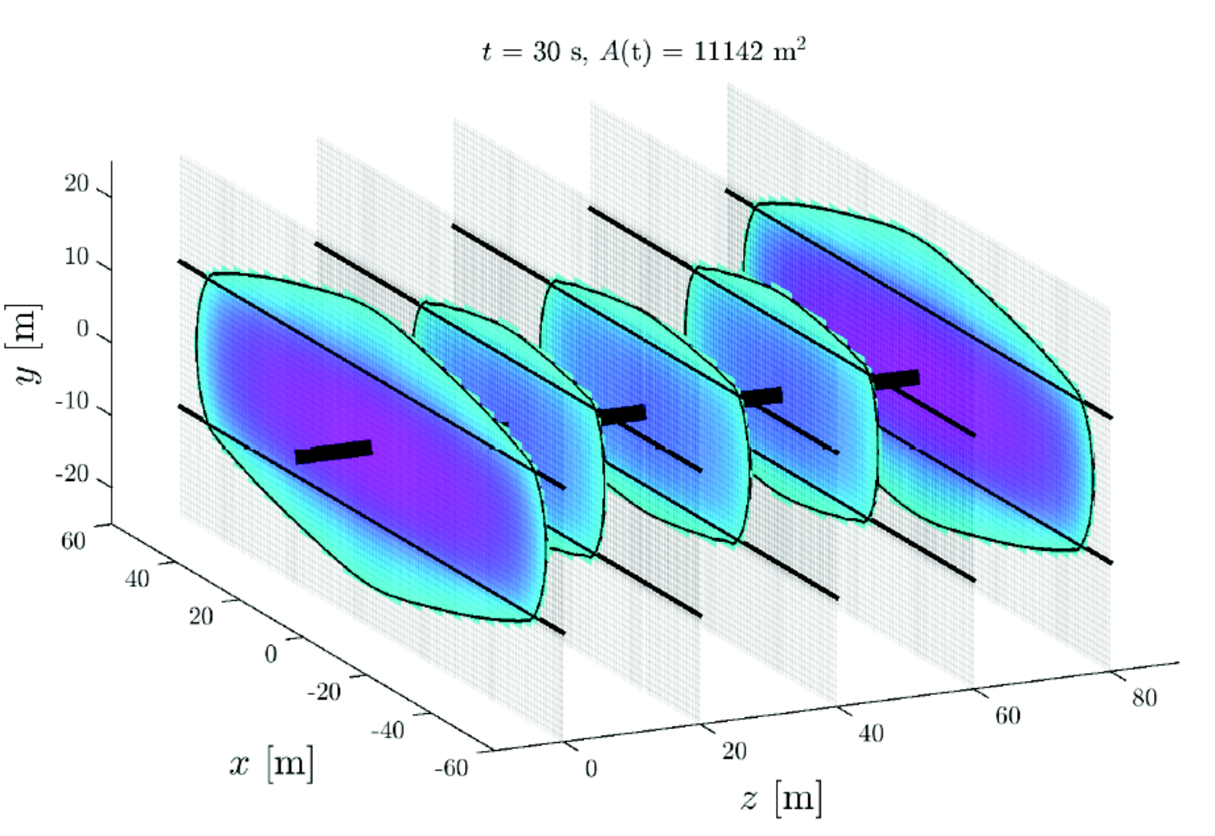
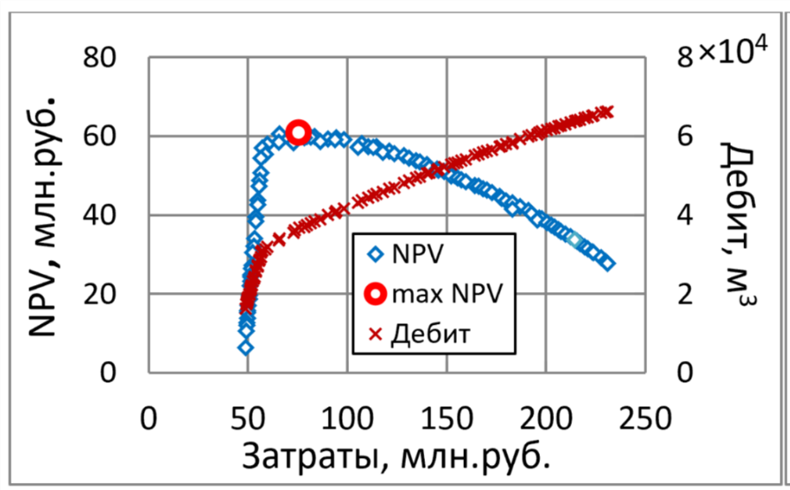
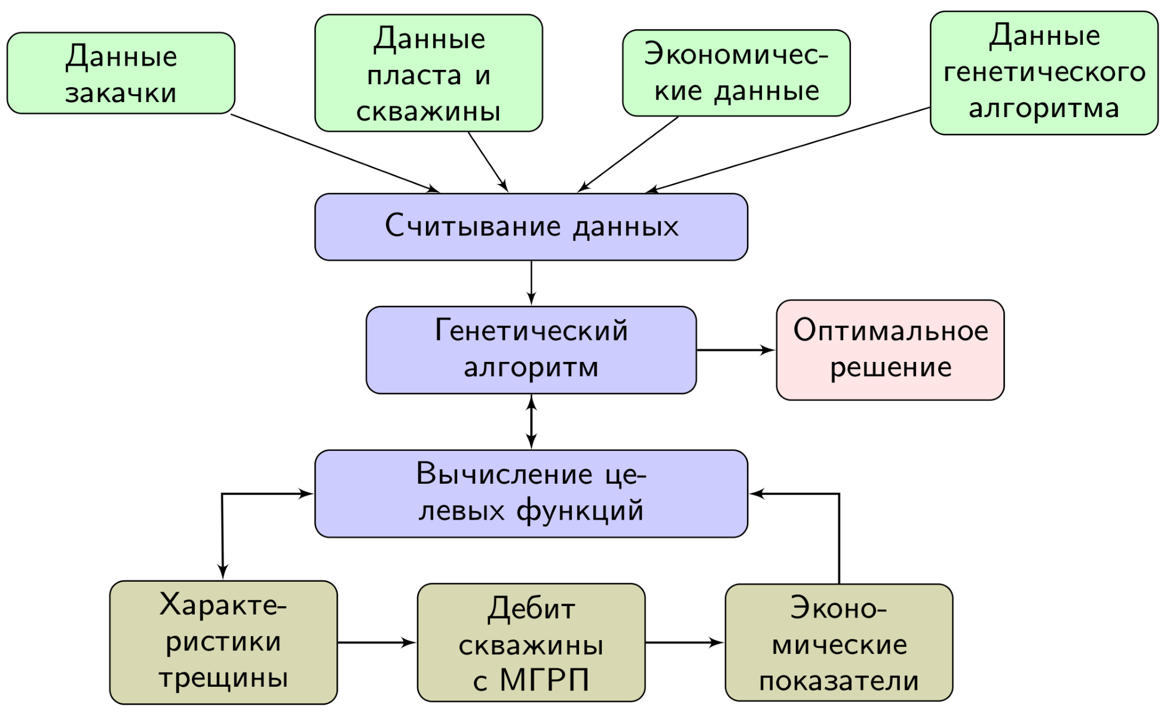
Задачи оптимизации
Портфельная оптимизация или математика
управления инвестициями
Управление проектами
Задачи маршрутизации и транспортной логистики
Многокритериальная оптимизация разработки

Slide 13


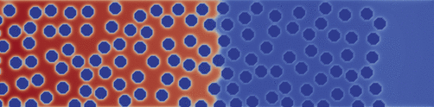
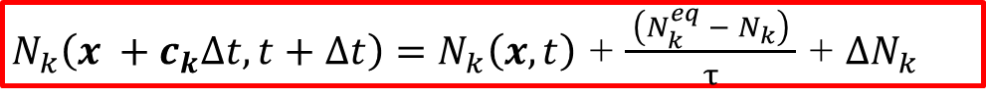
Цифровой керн: моделирование течения
многокомпонентной жидкости в поровом пространстве
Для выявления режимов течения многокомпонентных жидкостей в пористых средах проводится моделирование методом решеточного уравнения Больцмана
${ N}_{k}\left(x +c_{k}∆t, t+∆t\right)=N_{k}\left(x, t\right)$ + $\frac{ \left(N_{k}^{eq} − N_{k}\right) }{τ}$ + ${∆N}_{k}$

Slide 14
Цифровая платформа разведки и разработки
Геологическая модель пласта
Гидродинамическая модель пласта
Модель скважины
Модель поверхностного оборудования
Логистика
Экономика
Комплексный подход обеспечивает взаимосвязь моделей, совместимость по форматам данных, единый интерфейс. Сбор данных в едином формате позволяет включать новые возможности анализа
Notes:
Таким образом, следующим этапом развития математического моделирования и создания интеллектуальной системы управления разработкой должна стать унифицированная система, объединяющая сбор и обработку данных, а также применяющая современные методики моделирования для поддержки принятия решений на всех уровнях управленческой иерархии. Создание такой системы должно опираться на существующие наработки и программные продукты, используемые в индустрии.

Slide 15



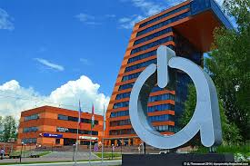




НОЦ «Газпромнефть – НГУ»
Направления деятельности
Выполнение договорных научно-исследовательских работ
Обучение студентов на магистерских программах
Создание коммуникационной площадки в сфере разработки технологий разведки, интенсификации добычи, транспорта и переработки углеводородов
https://gpn.nsu.ru

Slide 16
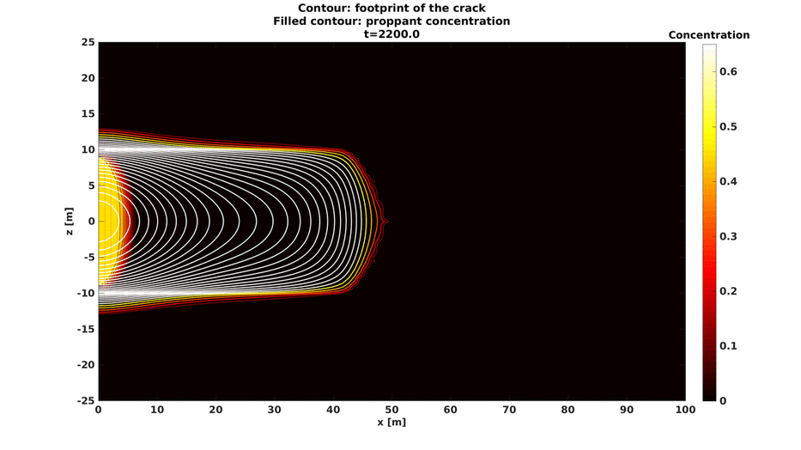
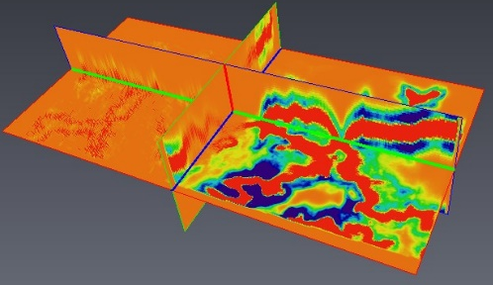
Магистерские программы Science Engineering в НГУ
«Нефтяной инжиниринг и математическое моделирование» - создание новых математических моделей и программных комплексов для нефтегазовой индустрии
«Моделирование нефтегазовых систем» - описание природных нефтегазовых систем с использованием последних достижений геологии, геофизики, обработки и интерпретации сейсмических и скважинных данных.
«IT-геофизика» - решение геофизических задач с использованием современных IT-технологий, включая методы машинного обучения, высокопроизводительные вычисления, анализ больших объёмов данных.
Ведется целевая подготовка специалистов-исследователей для R&D-центров нефтегазовых компаний, а также исследовательских организаций (НИИ и вузы)

Slide 17



Платформа «Нефтедобыча» на основе СО РАН + НГУ + Академпарка
Функции платформы:
Анализ рынков: выявление технологических барьеров в отрасли
Экспертиза и аналитическая поддержка в принятии решений
Стимулирование создания в НИИ и вузах опережающего
научно-технологического задела
Формирование команд для выполнения заказных НИОКР
Создание «проектных воронок» из резидентов Академпарка
Курсы дополнительного образования
Механизмы сотрудничества с индустрией:
СО РАН – экспертиза, аналитика, интеграция
НГУ – консорциумы в программе стратегического лидерства
Академпарк – индустриальные партнеры регионального оператора СКОЛКОВО
Приглашаем к сотрудничеству!

Slide 18
Проблемы взаимодействия науки и образования с предприятиями реального сектора экономики
Отсутствие стимулов для сотрудничества индустрии с наукой
Различные временные циклы реализации проектов в науке, бизнесе и индустрии
Отсутствие налоговых или других инструментов, стимулирующих вложения в науку и образование
Отсутствие совместного (бизнес + наука + образование) определения технологических барьеров и построения стратегий развития
Notes:
Сформулировать запросы к Полпредству

Slide 19
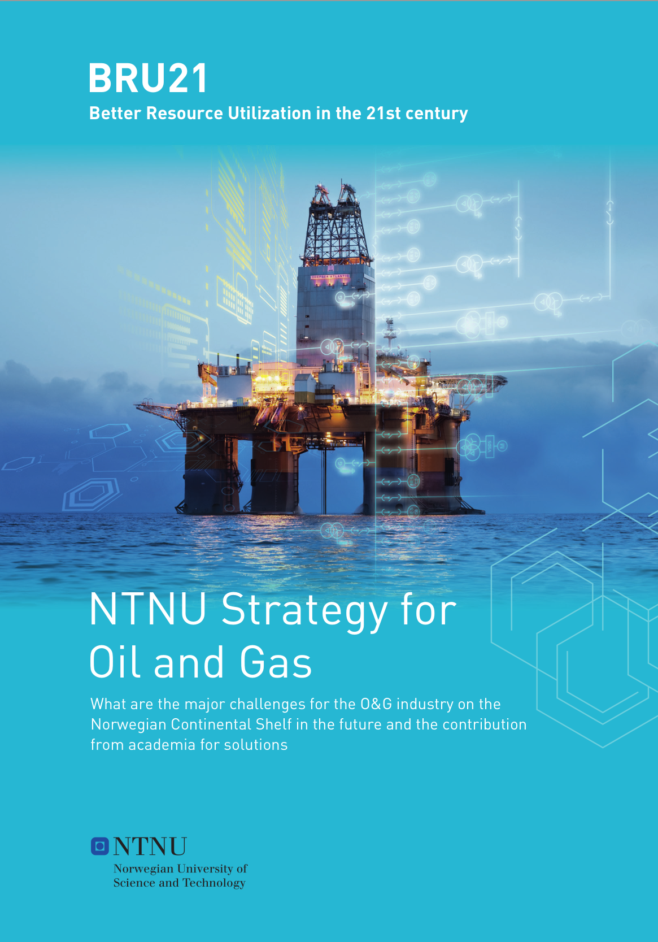
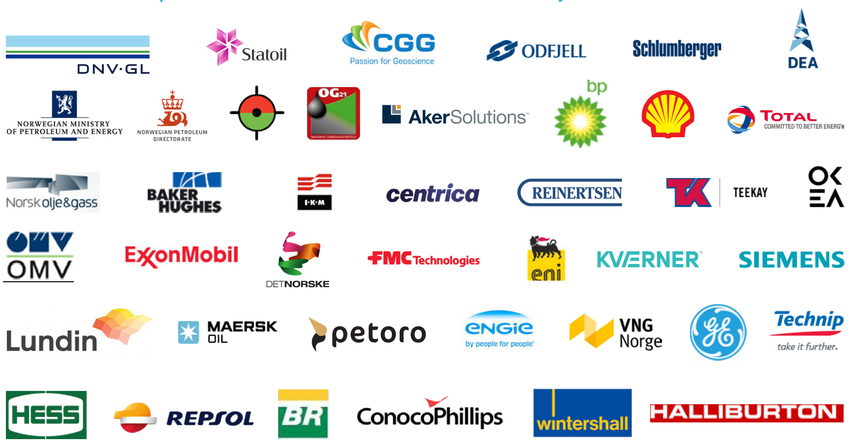
Проект BRU21 (Норвегия, NTNU)
Команда Норвежского университета науки и технологий (NTNU) в 2016. провела 41 встречу с O&G-компаниями с целью обсуждения тем:
Основные вызовы для нефтегазовой индустрии добычи на норвежском континентальном шельфе
Новые технологии, обеспечивающие безопасную и экологичную добычу углеводородов при цене на нефть от $30/bbl
Вклад NTNU в образование, технологии и решения будущего для нефтегазового сектора
По итогам визитов была разработана дорожная карта по следующим сегментам:
Цифровизация нефтегазовой индустрии
Технологические вызовы работы в Баренцевом море
Разработка месторождений и территориальные стратегии
Экологически чистое производство нефти и газа
Новые бизнес-модели для нефтяных и сервисных компаний
Работа на стадии падения добычи и вывод из разработки
Помимо этого, выделены два общих направления
Нефтегазовое образование будущего
Нишевые исследовательские продукты для нефтегазового рынка

Slide 20



Предложение по сотрудничеству
Совместная проработка технологических барьеров O&G-индустрии в средней и дальней перспективе
Стратегическое планирование совместной научно-технологической политики
  Включение текущих и среднесрочных задач в ПИР компаний с привлечением науки для их выполнения
  Модификация планов фундаментальных научных исследований вузов и НИИ
  Адаптация образовательных программ
  Развитие инфраструктуры научных исследований и технологических проектов
$$t_{0}$$
$$t_{0}+5$$
$t_{0}+$10
Договора, гранты
ПИР, ПФНИ, КНТП, НОЦ, ЛИЦ
ПФНИ, НОЦ, НТИ, РВК

